Slide 1
Example mapping
Exploration du besoin par l’exemple

Slide 2

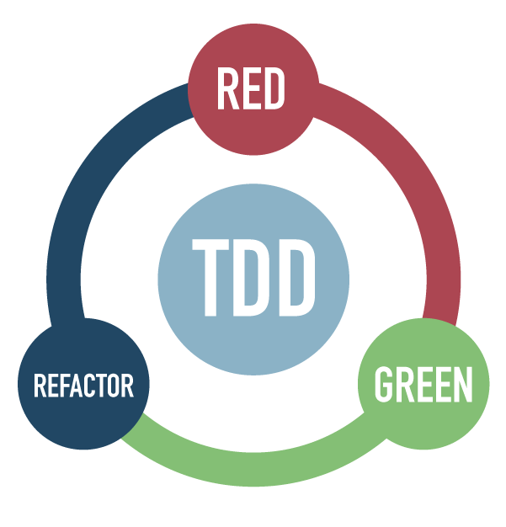





Nicolas Fedou
Tests Enthusiast
Surfer
Architecture logicielle
Coach Crafts
Animateur
Communauté
conception
Craftsmanship

Slide 3




Adriana Nitescu
Maman
Dojo
Architecture logicielle
Coach
Formateur
Animateur
Communauté
conception
Big Data

Slide 4



Julien Goullon
Professeur de
Kendo
Dojo
Architecture logicielle
Coach
Formateur
Animateur
Communauté
conception
Craftsmanship

Slide 5
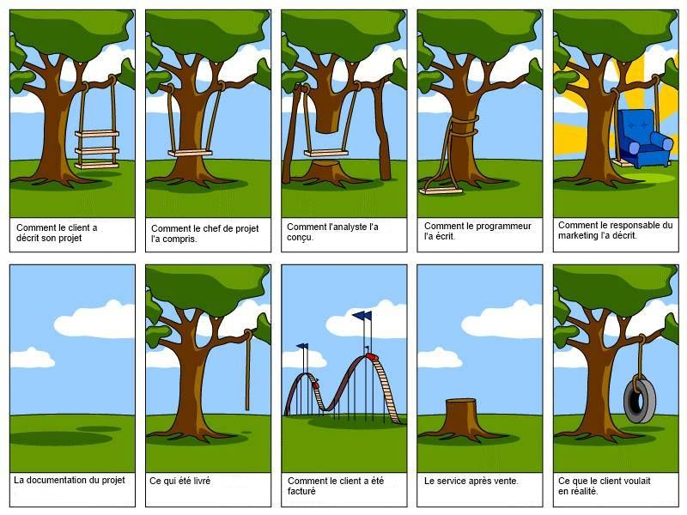

Slide 6


Slide 7
Coopération
Conversation
Compréhension

Slide 8
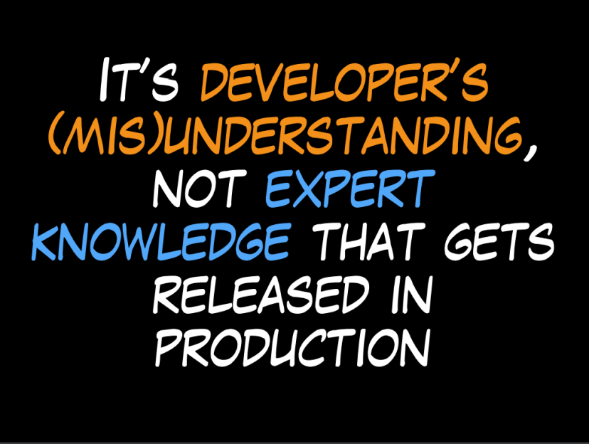

Le problème
C’est la compréhension du développeur qui part en production
Pas l’expertise métier
Alberto Brandolini, inventeur de l’« event storming »

Slide 9


Behavior Driven Development (BDD)
Comment éviter les incompréhensions ?
C onversation
C oopération
C ompréhension commune
Behavior Driven Development

Slide 10
Behavior Driven Development
Le BDD (Behavior Driven Development)
Implique toutes les parties prenantes
Se base sur la communication, la conversation
Permet de créer et partager une vision commune, construite à partir d’exemples concrets

Slide 11

Des outils de conversation
Langage Commun (Ubiquitous Langage)
Divergence / Convergence
Discovery workshop
Notes:
http://www.qualitystreet.fr/2009/10/01/divergence-convergence-les-deux-temps-dune-bonne-facilitation/

Slide 12
Discovery workshop
Qu’est-ce que c’est ?
Méthode d’exploration
Exploration fonctionnelle par l’exemple
Atelier de découverte du produit
Notes:
Game storming
Atelier ludique d’exploration fonctionnelle par l’exemple
Discovery storming

Slide 13
Posture
Diverger
Suspendre le jugement
Chercher la quantité
Oser
Combiner, associer les idées
Tout noter
Converger
Se référer aux objectifs
Améliorer les idées
Juger constructivement et avec des critères
Chercher l’inédit
Etre déterminé
Soyez curieux
Cultiver le langage commun (ubiquitous langage)
Notes:
http://www.qualitystreet.fr/2009/10/01/divergence-convergence-les-deux-temps-dune-bonne-facilitation/
DIVERGER, c’est ouvrir et lister un maximum d’options. Mon boulot : Bien introduire, proposer un cadre et de multiples techniques pour faciliter l’exploration et encourager la pensée divergente. Mon premier message : « Diverger c’est se plier à 5 règles de base » :
Suspendre le jugement
Chercher la quantité
Oser
Combiner, associer les idées
Tout noter
CONVERGER, c’ est resserrer et faire des choix judicieux. Mon boulot : Guider vers l’élaboration, aider à la sélection, à la priorisation, Rationaliser autour de critères ou d’objectifs précis Mon premier message : «Converger c’est se plier aussi à 5 règles de base »:
Se référer aux objectifs
Améliorer les idées
Juger constructivement et avec des critères
Chercher l’inédit
Etre déterminé

Slide 14

Explorer ses user-story

Slide 15
Explorer ses user-stories pour
Découvrir (nouvelles stories, nouvelles règles…)
Clarifier (éliminer l’implicite)
Echanger (diverger, converger, converser…)
Partager (Créer une compréhension commune)

Slide 16
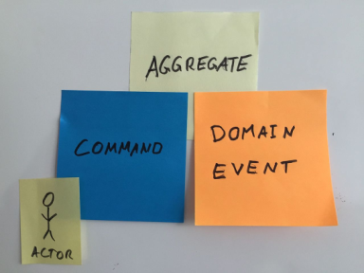
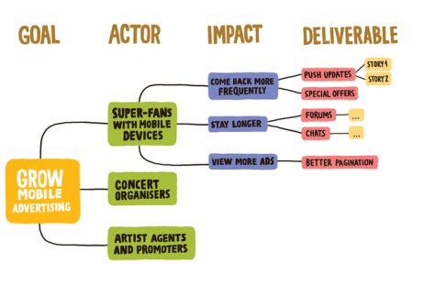
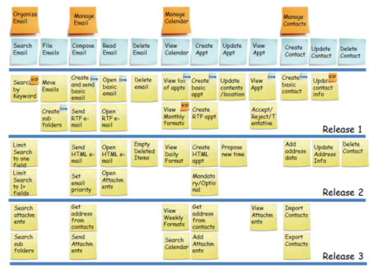

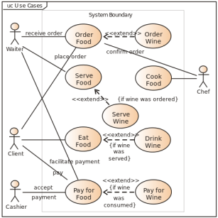
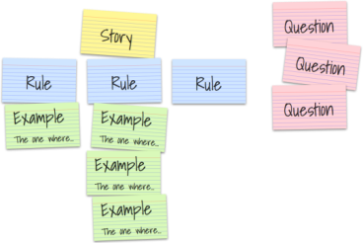
Pratiques d’exploration
Event Storming
Impact mapping
Story mapping
Example Mapping
Use case analysis
Notes:
Coté métier / analyste ?
Interviews clients, sondage, études de marché, Ux design (Wireframe), Impact Mapping
Bref, il existe un besoin exprimé et communiqué qui devra être compris de tous
Coté dev / analyste ?
Event Storming, Story Mapping, Example Mapping, Use Cases, ….
Bref, un mur de post-it représentant une cartographie fonctionnelle
construit en équipe pour établir une compréhension et un vocabulaire commun

Slide 17
Example mapping
Technique d’exploration basée
Sur la conversation (pratique BDD )
Sur la découverte des règles
Sur des exemples concrets
Le gourou: Matt Wynne (Co-founder, director, Chief Mountaineering Officer, Cucumber Limited)
Matt is one of the world's leading BDD practitioners. A programmer, coach, trainer and popular international speaker Together with Aslak Hellesøy, the creator of Cucumber, he's co-author ofThe Cucumber Book, Behaviour-Driven...

Slide 18
Example mapping
En discutant les stories tous ensemble, on va pouvoir explorer les fonctionnalités (stories) et s’assurer que tout est connu (ou en découvrir de nouvelles !), et par tout le monde
Notes:
Découvrir de nouvelles
Arranger le slicing

Slide 19
Example mapping
En discutant les règles tous ensemble, on va capturer les règles de gestion/critères d’acceptation et les contraintes tout en éliminant l’implicite

Slide 20
Example mapping
En ajoutant des exemples concrets on va pouvoir valider les fonctionnalités et les règles

Slide 21
Example mapping
En explorant, on capture les questions et on identifie les inconnus

Slide 22
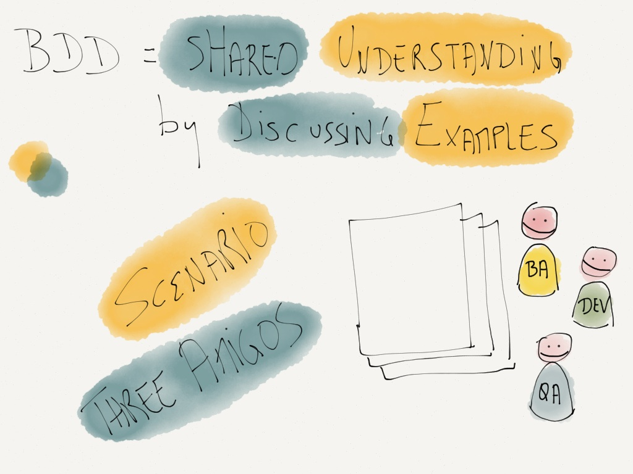

Slide 23

Comment on procède ?
4 nuances de post-it
Jaune : la user story (le use case, la feature…)
Bleue: les règles, les critères d’acceptation
Vert: les exemples concrets
Rouge: les questions

Slide 24
Comment on procède ?
Le PO pose une User Story (jaune) et l’explique
Tout le monde discute et identifie/précise les règles de gestion (bleues)
Pour chaque règle de gestion le groupe propose des exemples concrets (verts)
En cas de question, elle est capturée sur un post-it (rouge)
Après un certain temps (timebox) le groupe vote la fin de l’exploration de la story

Slide 25
Comment on procède ?
Story
1 story
N règles
N exemples par règles
Bien différencier les règles et les exemples
Règle
Règle
Règle
Exemple
Exemple
Exemple
Exemple

Slide 26

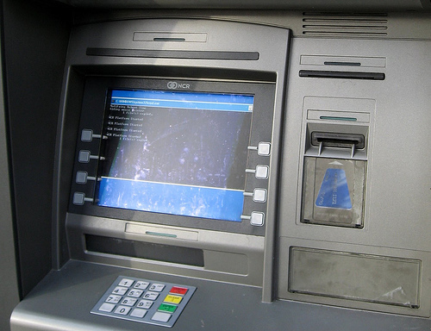

Exercice
Essayons sur un cas concret : le DAB

Slide 27
Distributeur Automatique de Billets
Interagir avec mon compte
Gestion du liquide
Consultation agence
Mobile
Retrait
Dépôt
Consulter les horaires d’agence
Consulter mon compte
Rechargement
mobile
Notes:
Je veux retirer de l’argent de mon DAB à n’importe quelle heure.
Il me faut de l’argent sur mon compte
Le dab doit avoir de l’argent
Ma carte est plafonnée
1 mauvais pin, tu retente
3 mauvais pin et on a plus de carte
Le dab permet de choisir les billets
Ta carte est désactivée
Approvisionnement
ré appro du DAB quand vide
en tant que transporteur de fonds je veux avoir de la visibilité sur les réserves du DAB afin de pouvoir organiser les remplissages
Retrait
axxxx
Dépôt
dépôt d’espèces
dépôt de chèques

Slide 28
Exercice
A vous de jouer !
Vous pouvez interroger les PO autant que vous voulez, avec des cartes rouges !
Explorer cette fonctionnalité et capturer les règles de gestion et les exemples nécessaires à la compréhension commune

Slide 29

Qui devrait participer ?
Au moins les 3 amigos (product / dev / test)
+ Tout ceux qui ont une valeur ajoutée ou qui peuvent aider à capture des questions.
+ un facilitateur
PO
Dev
Test
Notes:
https://cucumber.io/blog/2015/12/08/example-mapping-introduction
http://blog.xebia.com/example-mapping-steering-the-conversation/
Understanding the problem Let the product owner start by writing down the user story on a yellow post-it note and have him explain the need for change in the product. The product owner should help the team understand the problem.
Challenge the problem by asking questions Once the team has understood the problem, the team challenges the problem by asking questions. Collect all the questions by writing them down starting with "What if ... " on red post-it notes. Place them on the right side of the user story (yellow) post-it note. We will treat this post-it note as a ticket for a specific and focussed discussion.
Identifying rules The key here is to identify rules for every given answer (steered from the red question post-it notes). Extract rules from the answers and write them down on a blue post-it note. Place them below the user story (yellow) post-it note. This basically describes the acceptance criteria of a user story. Make sure that every rule can be discussed separately. The single responsibility principle and separation of concerns should be applied.
Describing situations with examples Once you have collected all the important rules of the user story, you collect all interesting situations / examples by writing them down on a green post-it note. Place them below the rule (blue) post-it note. Make sure that the team talks about examples focussed on one single rule. Steer the discussion by asking questions like: Have we reached the boundaries of the rule? What happens when the rule fails?

Slide 30
Quand ?
Préférez des séances courtes sur un nombre de stories limitée (1 story = 25 minutes environ)
Quand les stories sont
Complexes (richesse fonctionnelle)
Stratégiques (grande valeur ajoutée)
Sensibles (données sensibles par exemple)
Notes:
https://cucumber.io/blog/2015/12/08/example-mapping-introduction
http://blog.xebia.com/example-mapping-steering-the-conversation/
Understanding the problem Let the product owner start by writing down the user story on a yellow post-it note and have him explain the need for change in the product. The product owner should help the team understand the problem.
Challenge the problem by asking questions Once the team has understood the problem, the team challenges the problem by asking questions. Collect all the questions by writing them down starting with "What if ... " on red post-it notes. Place them on the right side of the user story (yellow) post-it note. We will treat this post-it note as a ticket for a specific and focussed discussion.
Identifying rules The key here is to identify rules for every given answer (steered from the red question post-it notes). Extract rules from the answers and write them down on a blue post-it note. Place them below the user story (yellow) post-it note. This basically describes the acceptance criteria of a user story. Make sure that every rule can be discussed separately. The single responsibility principle and separation of concerns should be applied.
Describing situations with examples Once you have collected all the important rules of the user story, you collect all interesting situations / examples by writing them down on a green post-it note. Place them below the rule (blue) post-it note. Make sure that the team talks about examples focussed on one single rule. Steer the discussion by asking questions like: Have we reached the boundaries of the rule? What happens when the rule fails?

Slide 31
Astuces
Une table couverte de rouge montre un scénario vraiment méconnu
Une table couverte de bleu montrer une story très compliquée (trop ?), il faut peut-être revoir le découpage
Une règle avec beaucoup d’exemple est peut-être trop compliquée
Notes:
http://www.qualitystreet.fr/2009/10/01/divergence-convergence-les-deux-temps-dune-bonne-facilitation/
DIVERGER, c’est ouvrir et lister un maximum d’options. Mon boulot : Bien introduire, proposer un cadre et de multiples techniques pour faciliter l’exploration et encourager la pensée divergente. Mon premier message : « Diverger c’est se plier à 5 règles de base » :
Suspendre le jugement
Chercher la quantité
Oser
Combiner, associer les idées
Tout noter
CONVERGER, c’ est resserrer et faire des choix judicieux. Mon boulot : Guider vers l’élaboration, aider à la sélection, à la priorisation, Rationaliser autour de critères ou d’objectifs précis Mon premier message : «Converger c’est se plier aussi à 5 règles de base »:
Se référer aux objectifs
Améliorer les idées
Juger constructivement et avec des critères
Chercher l’inédit
Etre déterminé

Slide 32

Les gains immédiats
Discute d’exemples concrets, facile à imaginer, à modéliser et permettent de lever les ambiguïtés
Créer une compréhension commune et partagée
Permet de transformer ces exemples en spécifications exécutables avec Gherkin et Cucumber

Slide 33
annexes

Slide 34
Tips qualité
Smells | Best practices | Advices/Examples/…
Some parts contain Shall/Must/AssertEquals | Use Should | The word “Should” might be used to keep the discussion opened. It can be, at least, used in Thenpart.
Different concerns are mixed (UI-oriented & DB, …) | One concern per scenario | Actually, you can have the UI scenarios in your UI domain without reference to DB. So you should probably do the same with business scenario.
Imperative style (Orders like “Click on this button”) | Declarative style (“Buy a pizza”) | Orders may change. For example, instead of clicking on a button for fulffilling the request, you may need to tick a checkbox. You should write scenario with a declarative style, using business words (think of “buy a pizza” for a pizza-store application)
“I” (Then I should …) | Personnas | Avoid the presence of emotions in scenario
No concrete example | Precise example | When I change the address : where is “address”? not concrete
Imprecise and indecisive language | Ubiquituous language | Then I should received a confirmation : what was confirmed?
Notes:
http://www.qualitystreet.fr/2009/10/01/divergence-convergence-les-deux-temps-dune-bonne-facilitation/
DIVERGER, c’est ouvrir et lister un maximum d’options. Mon boulot : Bien introduire, proposer un cadre et de multiples techniques pour faciliter l’exploration et encourager la pensée divergente. Mon premier message : « Diverger c’est se plier à 5 règles de base » :
Suspendre le jugement
Chercher la quantité
Oser
Combiner, associer les idées
Tout noter
CONVERGER, c’ est resserrer et faire des choix judicieux. Mon boulot : Guider vers l’élaboration, aider à la sélection, à la priorisation, Rationaliser autour de critères ou d’objectifs précis Mon premier message : «Converger c’est se plier aussi à 5 règles de base »:
Se référer aux objectifs
Améliorer les idées
Juger constructivement et avec des critères
Chercher l’inédit
Etre déterminé

Slide 35
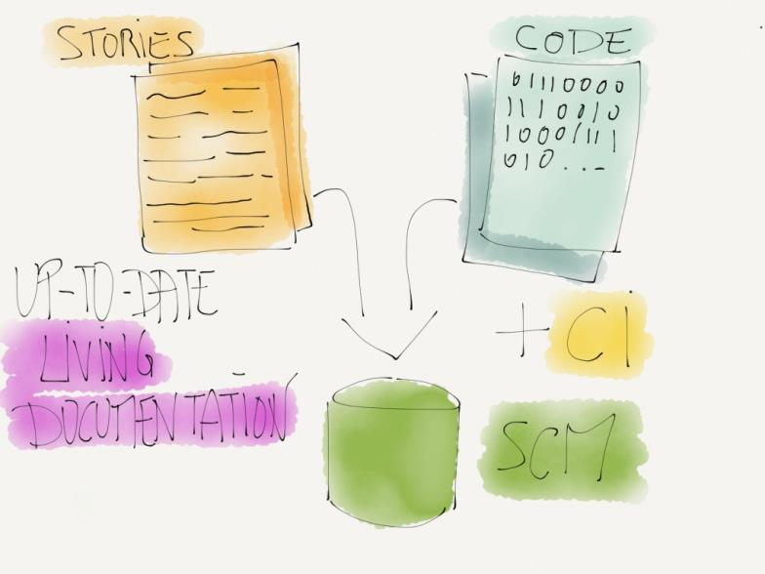
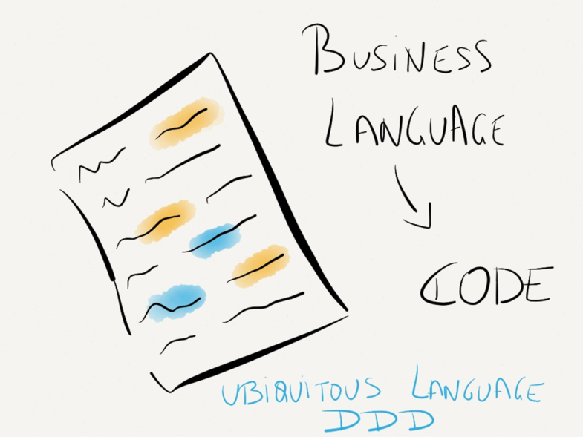
Documentation vivante

Slide 36



Exemple de scenario
Feature: Account Holder withdraws cash from an ATM
Narrative
As an Account Holder
In order to get money at any time, even when the bank is closed
I want to withdraw cash from an ATM
Background
Shared context
Scenario: Account has sufficient funds
Given the account balance is 100€
When the Account Holder requests 20€
Then the ATM should dispense 20€
Titre de la fonctionnalité
Narrative
Contexte et Prérequis
Scénario
Scénario
Scénario

Slide 37
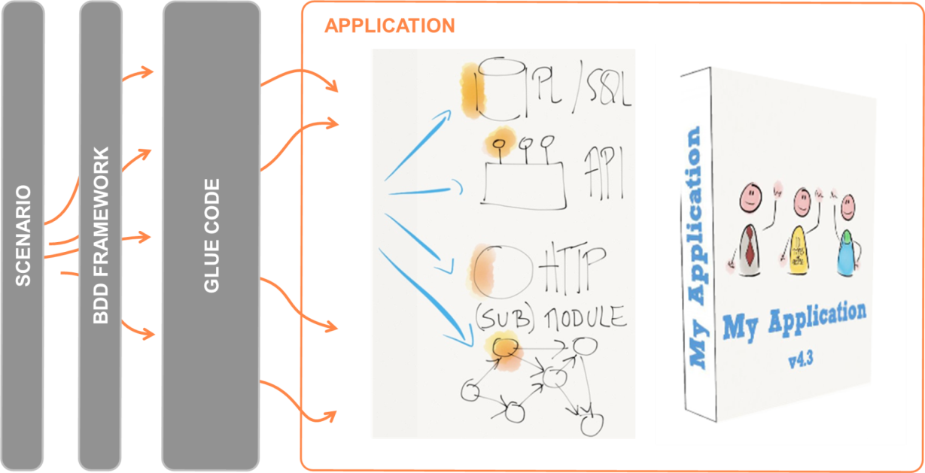
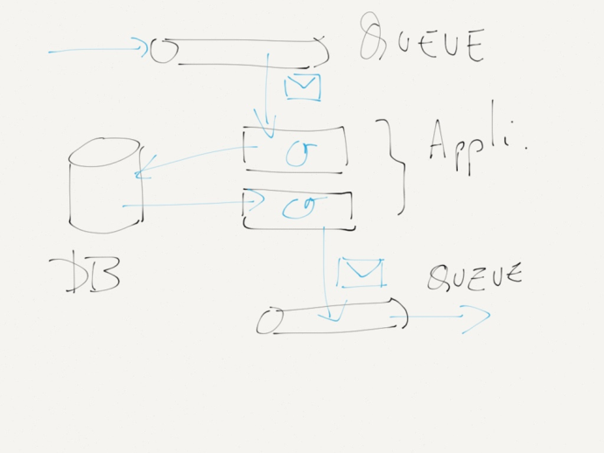
Spécifications exécutables

Slide 38
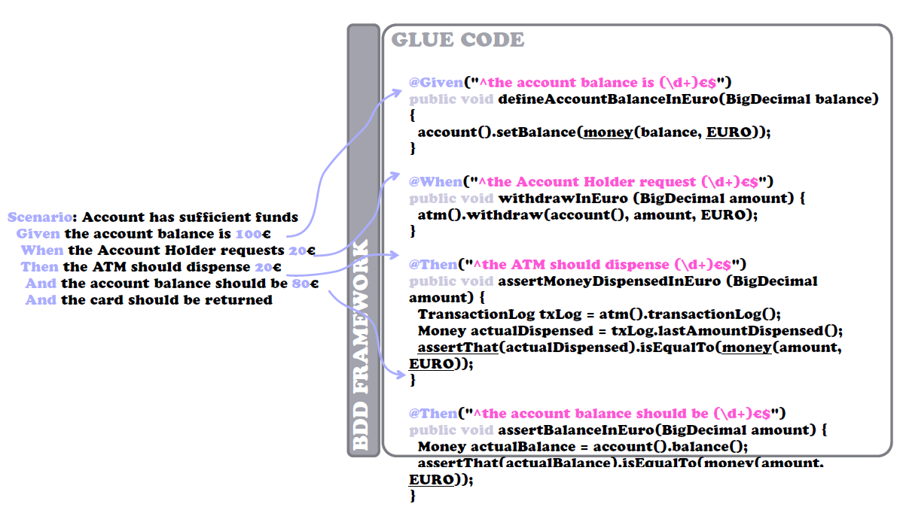
Un début d’implémentation

